Slide 1
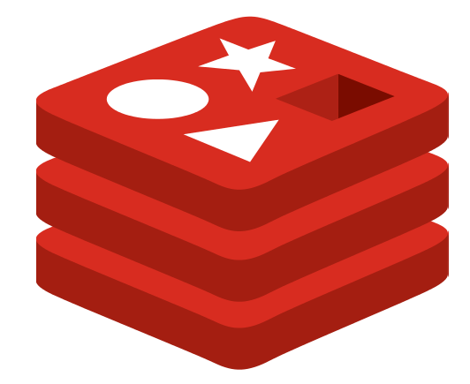
redis
Moechammad Feirdaus Afriliyan || Abdullah Qa'id Mu'aadz

Slide 2

Pembahasan
01
Apa itu Redis?
02
Dukungan Bahasa Redis
03
Fungsi Redis
04
Keunggulan Redis
05
Manfaat Redis
06
Referensi

Slide 3
Apa itu Redis?

Slide 4
Apa itu Redis?
Redis/Remote Dictionary Server adalah teknologi penyimpanan stuktur data dalam memori yang berfungsi sebagai database, pengelolaan cache, message broker dan thread.
Pertama kali dibuat tahun 2009 sebagai project open source
Redis juga termasuk teknologi yang bekerja dalam memori, bukan seperti database yang penyimpanan datanya ada dalam hardisk/SSD.

Slide 5
Dukungan Bahasa Redis

Slide 6
Dukungan Bahasa Redis
Python
Java
PHP
Perl
Go
Ruby
C/C#/C++
JavaScript
Node.js

Slide 7
Fungsi Redis

Slide 8
Fungsi Redis
Mengelola data geospasial secara realtime
Mengurangi latensi akses data
Menyimpan metadata tentang riwayat tampilan, informasi, token otentikasi pengguna
Mempercepat load gambar, file dan halaman pada website
Pengelolaan session

Slide 9
Keunggulan Redis

Slide 10
Keunggulan Redis
Penyimpanan data di dalam memori
Sederhana dan Mudah Digunakan
Struktur Data yang Fleksibel
Replikasi, Persistensi dan Scalable

Slide 11
Manfaat

Slide 12
Performa
Tidak seperti basis data tradisional, penyimpanan data dalam memori tidak memerlukan perjalanan ke disk, sehingga mengurangi latensi mesin ke mikrodetik. Karena itu, penyimpanan data dalam memori dapat mendukung operasi yang lebih besar dan waktu respons yang lebih cepat.
Hasilnya adalah performa yang sangat cepat dengan rata-rata operasi baca dan tulis yang memakan waktu kurang dari satu milidetik dan dukungan untuk jutaan operasi per detik.

Slide 13
Struktur data fleksibel
Sorted Sets - Set yang diurutkan berdasarkan nilai
Hash – struktur data untuk menyimpan daftar bidang dan nilai
Bitmaps – tipe data yang menawarkan operasi tingkat bit

Slide 14
Sederhana dan mudah digunakan
Redis memungkinkan Anda untuk menulis kode yang rumit secara tradisional dengan baris yang lebih sedikit dan sederhana. Dengan Redis, Anda menulis lebih sedikit baris kode untuk menyimpan, mengakses, dan menggunakan data di aplikasi Anda.

Slide 15
Sumber Terbuka
Redis adalah proyek sumber terbuka yang didukung oleh komunitas yang dinamis, termasuk AWS. Tidak ada penguncian oleh vendor atau teknologi karena Redis berbasis standar terbuka, mendukung format data terbuka, dan menampilkan banyak sekali set klien.

Slide 16
Referensi
https://www.matawebsite.com/blog/mengenal-apa-itu-redis
https://aws.amazon.com/id/redis/

